Slide 1
Brückenkurs für (Bio-)Informatiker·innen

Slide 2
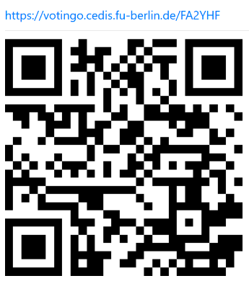
Brückenkurs für (Bio-)Informatiker·innen
Herzlich Willkommen an unserem schönen Fachbereich, liebe Erstis.
Wir möchten gerne wissen, was ihr so studiert und warum ihr heute hier seid. Bitte füllt doch daher diese kleine anonyme Umfrage aus.

Slide 3
Der Typ, der da vorne an der Tafel steht…
Maaax Willert
E-Mail: max.willert@fu-berlin.de
Sprechstunde: donnerstags 14:00-16:00 in Raum 113 (Takustr. 9)
Mattermost: willerma
Telefon: +49 30 838 61664 (vorzugsweise aber E-Mail oder Mattermost)
Homepage: page.mi.fu-berlin.de/willerma

Slide 4
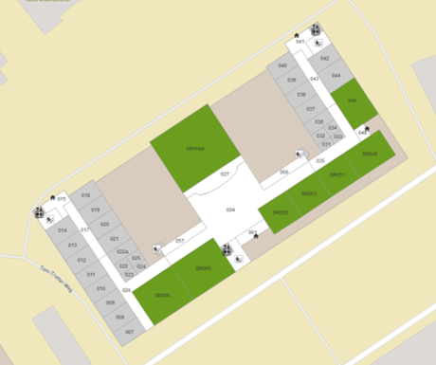
Raumzeit-Koordinaten
Vorlesung
im großen Hörsaal der Informatik
immer 9:15-11:45 (mit kurzer Pause zwischendurch)
Am Brückentag ist auch Brückenkurs!
Übungsstunden
in den Seminarräumen
Mi, 2.10.2024, 13:00-15:00 (s.t.!)
Di, 8.10.2024, 13:00-15:00 (s.t.!)
Fr, 11.10.2024, 10:00-12:00 (s.t.!)
Der Brückenkurs hat eine Webseite.
→ Zeige ich heute ganz am Ende.

Slide 5
Ziele des Brückenkurses
Entwicklung von Fertigkeiten, die euch im ersten Studienjahr behilflich sein werden.
Mathematik lernen ohne Zwang.
Eigene Lücken herausfinden, um später daran zu arbeiten.
Mit Kommiliton·innen über Mathematik sprechen.
Inhalte:
Logik
Mengen
Summen
Rekursion
Vollständige Induktion
Ungleichungen
Funktionen

Slide 6
Das größte Rätsel in eurem gesamten Studium…
Was ist Informatik?
„Informatik = Mathematik der Information“ … und Mathematik ist wie dieses Bild …
Auf der nächsten Folie seht ihr ein Bild. Für dieses Bild gilt folgende WICHTIGE Regel:
Wer erkennt, was auf dem Bild ist, verrät es nicht weiter – weder heute noch in der Zukunft!!
Das verdirbt sonst den ganzen Spaß!

Slide 7
Quelle: http://halbtagsblog.de/schule/mathematik-ist-wie-dieses-bild/ (29.9.2019, 9:19)

Slide 8
Selber denken macht schlau!

Slide 9
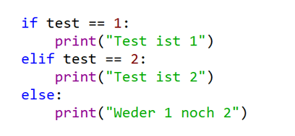
Warum brauchen wir eine Mathematik der Logik?
Verzweigungen und Schleifen von Programmen werden mit logischen Aussagen gesteuert.
Nennt man auch „Boolesche Logik“
Die Korrektheit von Programmen muss mit Hilfe logischer Aussagen bewiesen werden.
Heutiges Lernziel: Ihr könnt Wahrheitstafeln zusammengesetzter Aussagen bestimmen und überprüfen, ob gegebene Aussageformen äquivalent sind.
→ Vorlesungen: „Konzepte der Programmierung“, „Diskrete Strukturen“, „Algorithmen und Datenstrukturen“, „Lineare Algebra“ und mehr…

Slide 10
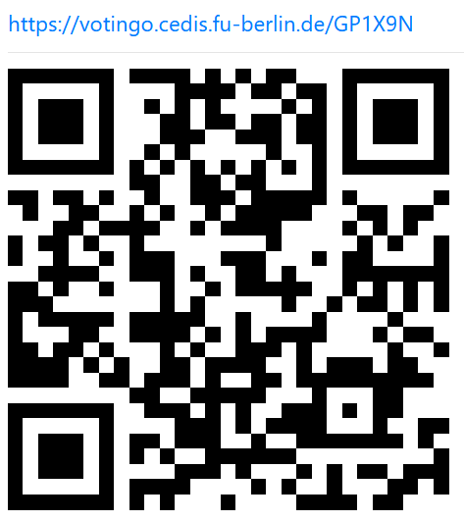
Ist doch logisch … oder?
Handelt es sich bei den folgenden „Dingen“ um Aussagen? Sind diese Aussagen wahr?
$11$ ist eine Primzahl.
$11$ ist eine gerade Zahl.
Es ist zu kalt im Hörsaal.
$\sqrt{2}$ ist eine rationale Zahl.
Für kein $n>2$ gibt es natürliche Zahlen $x$, $y$ und $z$ (nicht $0$), sodass $x^{n}+y^{n}=z^{n}$.
Jede gerade natürliche Zahl größer als $2$ ist die Summe zweier Primzahlen.
Dieser Satz ist falsch.
$∀n∈ℤ ∀m∈ℤ ∃k∈ℤ:n=m+k$.

Slide 11
Logisch miteinander verknüpft …
Besprich mit deine·r Banknachbar·in, ob die folgenden Aussagen wahr oder falsch sind.
Überlegt euch außerdem, was diese Aussagen so besonders machen könnte.
$\sqrt{2}$ ist eine rationale Zahl und $17$ ist eine Primzahl.
Wenn es regnet, dann ist die Erde nass.
$15$ ist durch $3$ teilbar oder $29$ ist eine Primzahl.
Entweder $15$ ist durch $3$ teilbar oder $29$ ist eine Primzahl.
$5$ ist keine natürliche Zahl.
$13$ ist genau dann eine Primzahl, wenn $π$ größer als $3$ ist.

Slide 12
Jetzt geht’s an der Tafel weiter …
… denn Mathematik wird an der Tafel entwickelt.
Tipps:
Mitschreiben! Ist anstrengender, denn ihr benötigt mehr Energie. ABER: Ihr lernt dabei mehr!
Wenn ich mit den Augen zur Tafel stehe und ihr eine Frage habt, ruft kurz meinen Namen.
Ich verwende manchmal instinktiv bestimmte Symbole oder Bezeichnungen, ohne diese zu erklären. Symbole/Bezeichnungen, die ihr vermutlich gar nicht kennt. Fragt nach!!
Und überhaupt: Fragt nach!!
$$e^{iπ}+1=0$$

Slide 13
Brückenkurs goes online …
https://page.mi.fu-berlin.de/willerma/brueckenkurs

Slide 14
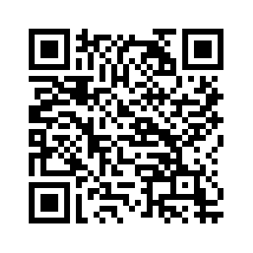
Bis morgen ☺
Studierst du Informatik-Lehramt? Dann bitte noch kurz hier bleiben. ☺
Neue Studienordnung
Informatik-Lehramt
https://www.fu-berlin.de/service/zuvdocs/amtsblatt/2024/ab252024.pdf

